Slide 1

UmPipeline de Visão Computacional
Análise de Achados Hiperecogênicos em Ultrassonografia Renal
Jefferson S. dos Anjos et al.
CEFET/RJ e HUPE - UERJ
Notes:
Apresente o problema: transformar inspeção visual subjetiva em um processo computacional rastreável.
[Sources]
Artigo final do projeto: main.pdf (SBBD 2026).

Slide 2
ROTEIRO
1
Contexto e objetivo
Por que delimitar o rim primeiro
2
Metodologia
Cascata em três etapas
3
Dados e protocolo
Conjuntos auditados e partições
4
Resultados da cápsula
Seleção do segmentador renal
5
Consenso e regiões internas
Triagem e segmentação multiclasse
6
Conclusões
Limites e próximos passos
Notes:
Antecipe a sequência: do desafio clínico-operacional ao resultado e às limitações.
[Sources]
Artigo final do projeto: main.pdf (SBBD 2026).

Slide 3
01
CONTEXTO E OBJETIVO
Analisar estruturas internas requer uma ROI renal confiável.
Notes:
Faça a transição do cenário da ultrassonografia para a pergunta que o pipeline responde.
[Sources]
Artigo final do projeto: main.pdf (SBBD 2026).

Slide 4
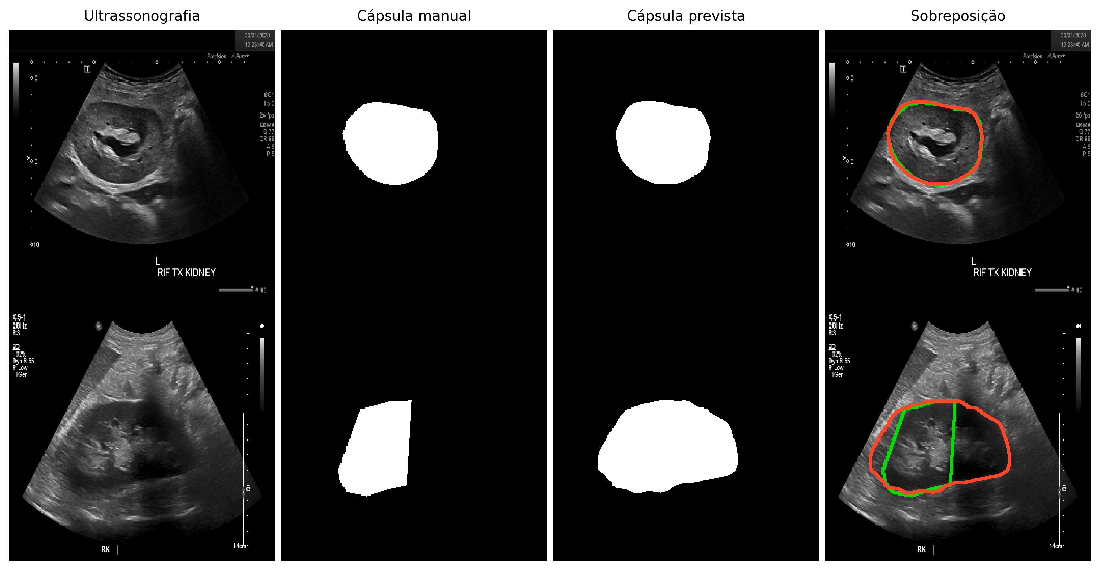
Delimitar o rim reduz falsos achados
PROBLEMA
• Inspeção visual ainda é subjetiva
• Ruído e sombras dificultam a delimitação
• Sem ROI renal, brilho pode ser artefato
Notes:
Destaque que a proposta não diagnostica doença: ela organiza e restringe a análise à anatomia renal.
[Sources]
Artigo final do projeto: main.pdf (SBBD 2026).

Slide 5
Delimitar o rim reduz falsos achados
OBJETIVO
• Delimitar a cápsula renal
• Verificar o consenso entre modelos
• Segmentar córtex, medula e CEC
Notes:
Destaque que a proposta não diagnostica doença: ela organiza e restringe a análise à anatomia renal.
[Sources]
Artigo final do projeto: main.pdf (SBBD 2026).

Slide 6
Delimitar o rim reduz falsos achados
Notes:
Destaque que a proposta não diagnostica doença: ela organiza e restringe a análise à anatomia renal.
[Sources]
Artigo final do projeto: main.pdf (SBBD 2026).

Slide 7
02
METODOLOGIA
A região analisada é delimitada progressivamente.
Notes:
Introduza a cascata: cápsula, consenso entre modelos e estruturas intrarrenais.
[Sources]
Artigo final do projeto: main.pdf (SBBD 2026).

Slide 8
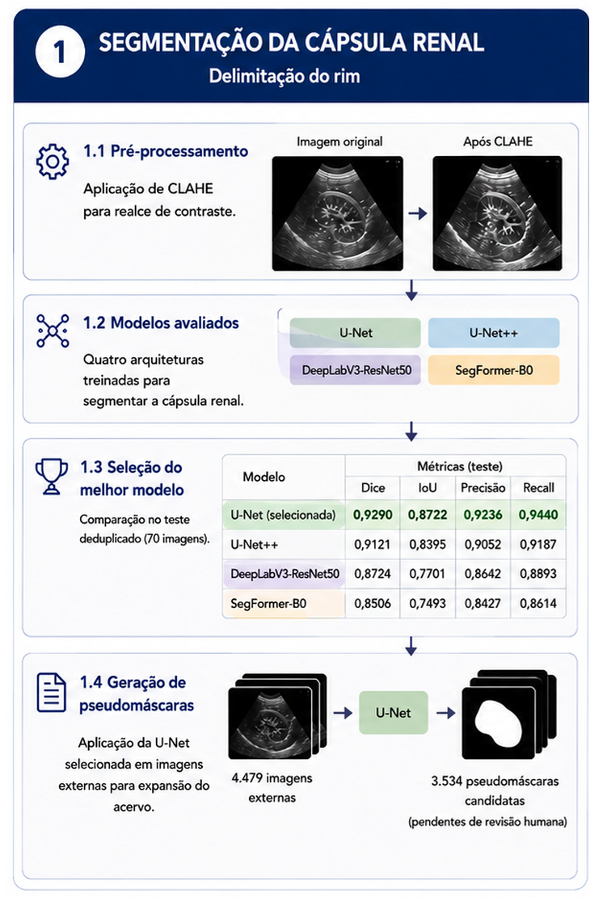
Cascata em três etapas encadeadas:
SEGMENTAÇÃO DA CÁPSULA
• CLAHE melhora o contraste
• U-Net: Dice 0,9290
• A cápsula define a ROI da cascata
Notes:
Explique que cada etapa reduz a região de interesse e torna a seguinte mais específica.
[Sources]
Artigo final do projeto: main.pdf (SBBD 2026).

Slide 9
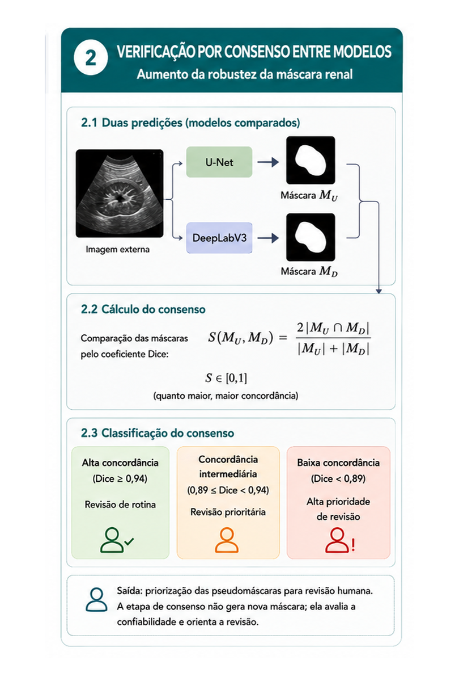
Cascata em três etapas encadeadas:
CONSENSO ENTRE MODELOS
• U-Net × DeepLabV3
• Dice mede a concordância
• Prioriza a revisão humana
Notes:
Explique que cada etapa reduz a região de interesse e torna a seguinte mais específica.
[Sources]
Artigo final do projeto: main.pdf (SBBD 2026).

Slide 10
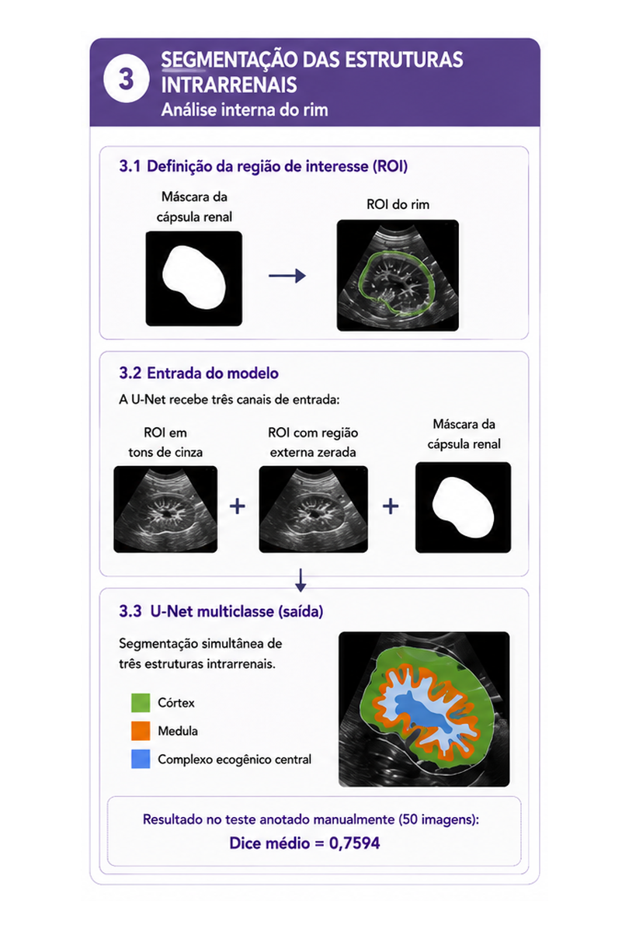
Cascata em três etapas encadeadas:
ESTRUTURAS INTRARRENAIS
• ROI definida pela cápsula
• Córtex, medula e CEC
• U-Net: Dice médio 0,7594
Notes:
Explique que cada etapa reduz a região de interesse e torna a seguinte mais específica.
[Sources]
Artigo final do projeto: main.pdf (SBBD 2026).

Slide 11
03
Dados e protocolo
Conjuntos auditados e partições.
Notes:
Introduza a cascata: cápsula, consenso entre modelos e estruturas intrarrenais.
[Sources]
Artigo final do projeto: main.pdf (SBBD 2026).

Slide 12
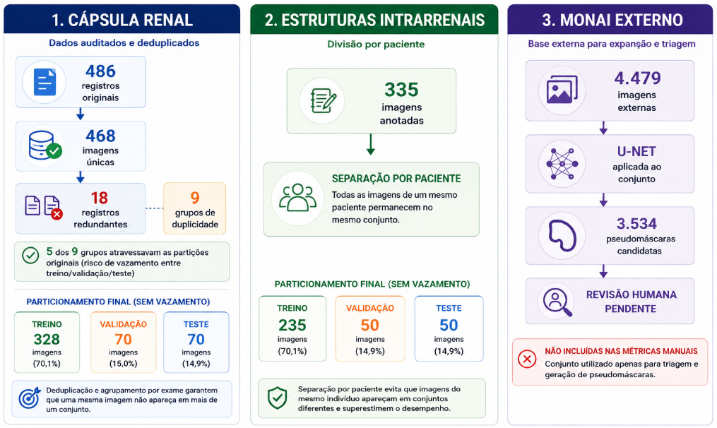
Dados auditados evitam vazamento
CÁPSULA
• 486 registros → 468 imagens únicas
• Auditoria por hash removeu duplicidades
• 328 treino | 70 validação | 70 teste
Notes:
Explique por que o conjunto externo não entra nas métricas: ele não possui anotação manual no estudo.
[Sources]
Artigo final do projeto: main.pdf (SBBD 2026).

Slide 13
Dados auditados evitam vazamento
ESTRUTURAS INTRARRENAIS
• 335 imagens anotadas
• Divisão por paciente
• 235 treino | 50 validação | 50 teste
Notes:
Explique por que o conjunto externo não entra nas métricas: ele não possui anotação manual no estudo.
[Sources]
Artigo final do projeto: main.pdf (SBBD 2026).

Slide 14
Dados auditados evitam vazamento
MONAI EXTERNO
4.479 imagens externas
3.534 pseudomáscaras candidatas
Revisão humana pendente
Fora das métricas manuais
Notes:
Explique por que o conjunto externo não entra nas métricas: ele não possui anotação manual no estudo.
[Sources]
Artigo final do projeto: main.pdf (SBBD 2026).

Slide 15
04
Resultados da cápsula
Seleção do segmentador renal.
Notes:
Introduza a cascata: cápsula, consenso entre modelos e estruturas intrarrenais.
[Sources]
Artigo final do projeto: main.pdf (SBBD 2026).

Slide 16
U-Net lidera a segmentação da cápsula
TESTE DEDUPLICADO
• 70 imagens
• Dice 0,9290 | IoU 0,8722
• U-Net selecionada para a cascata
Notes:
Informe que a escolha da U-Net privilegia a sobreposição com a anotação manual; velocidade não foi o único critério.
[Sources]
Artigo final do projeto: main.pdf (SBBD 2026).

Slide 17
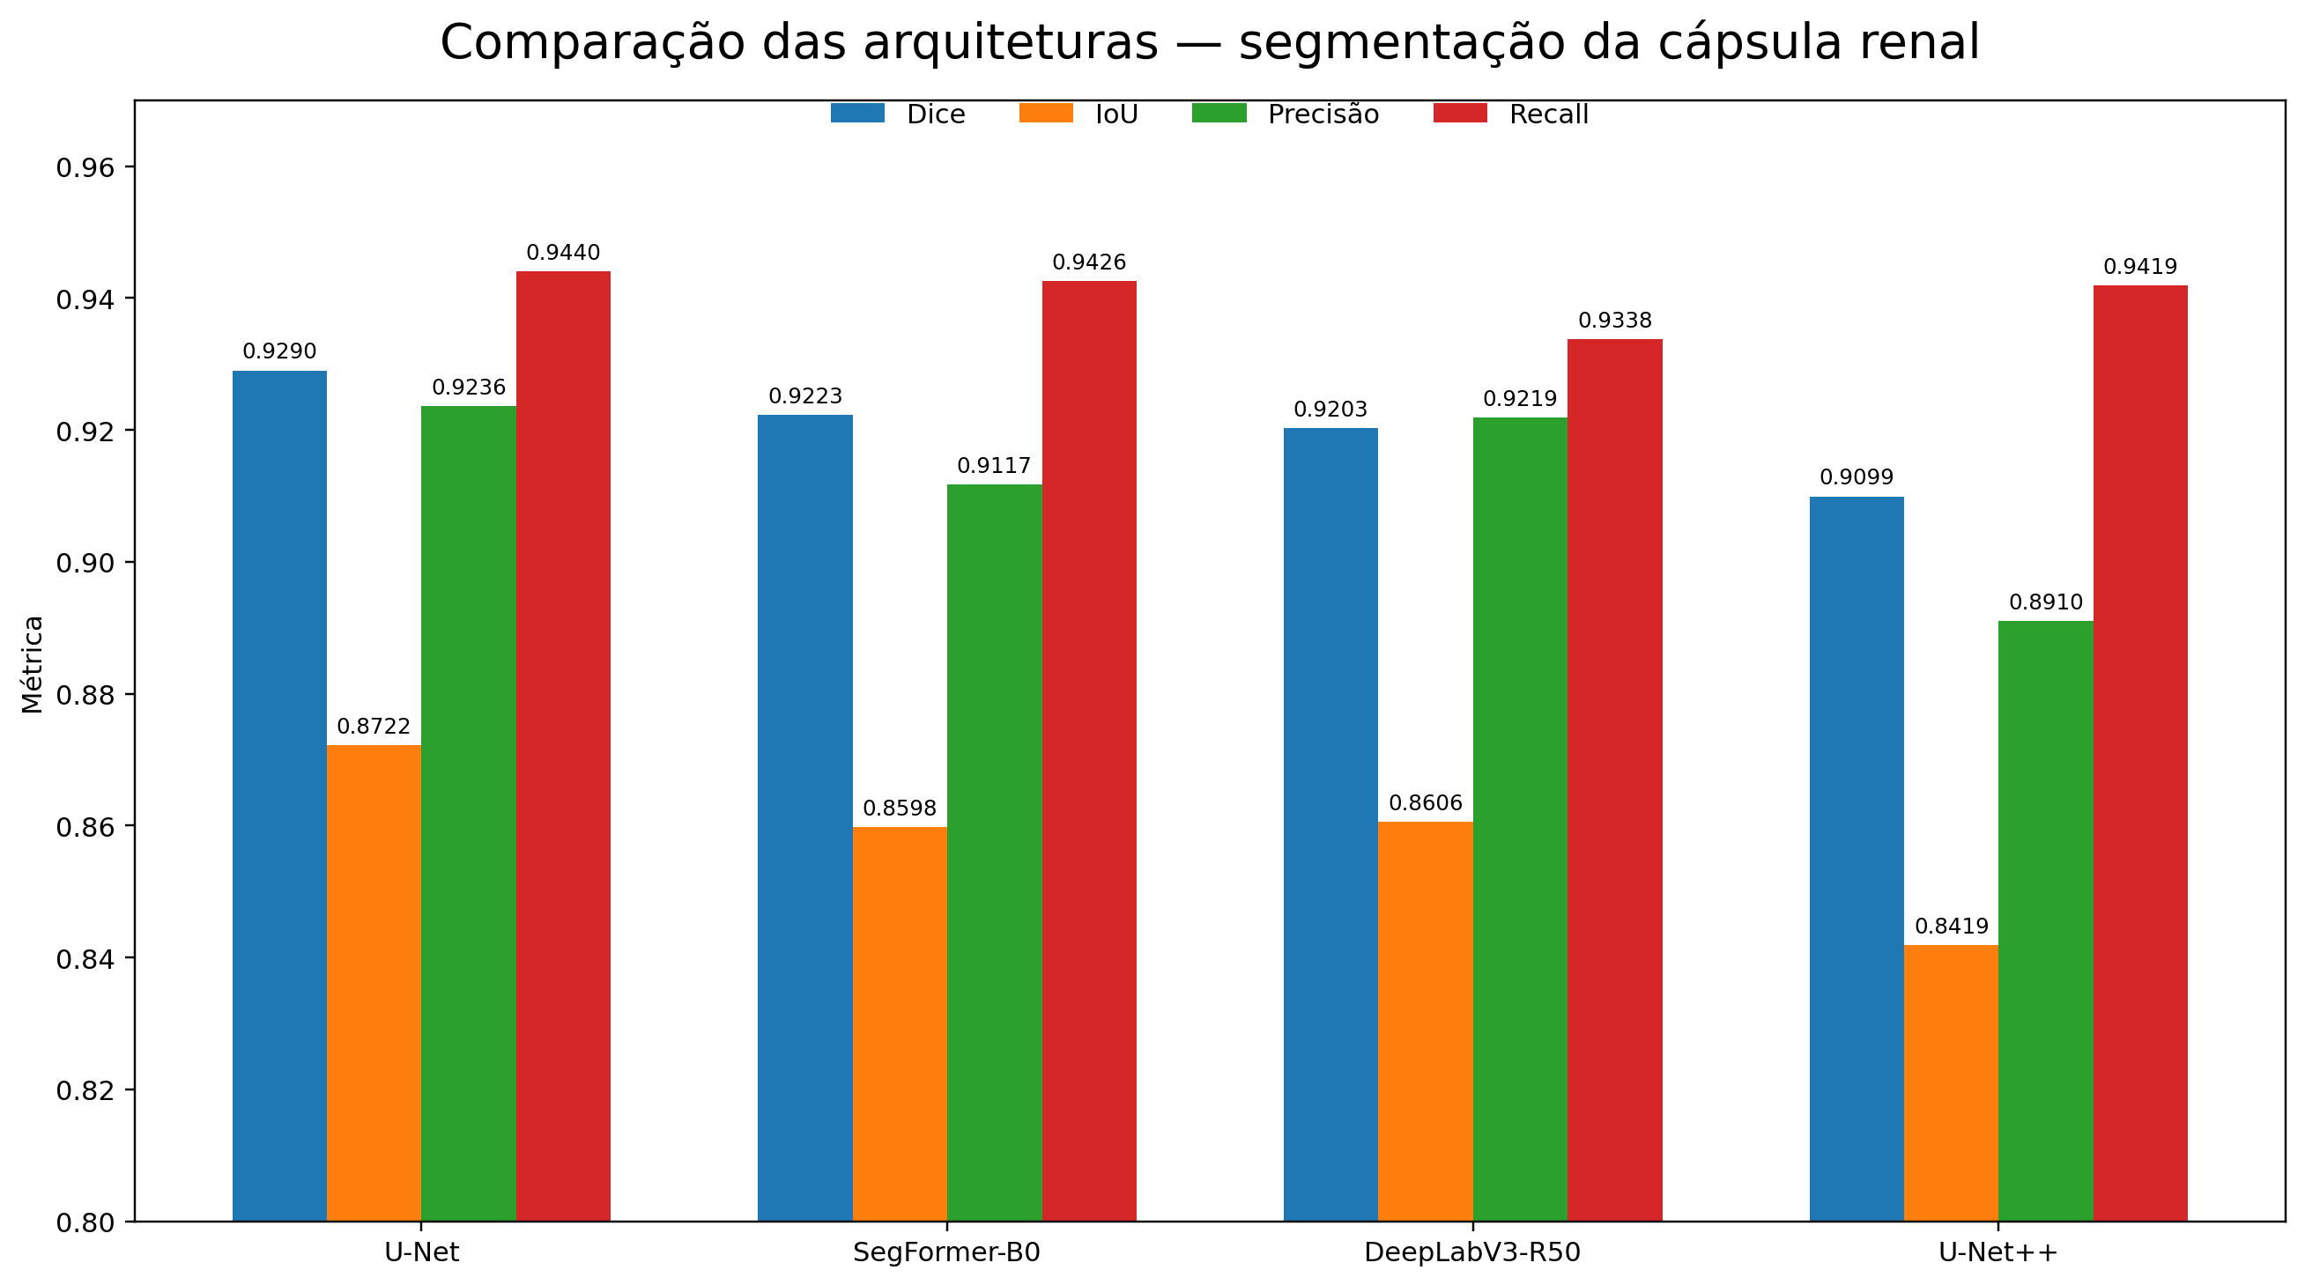
U-Net lidera a segmentação da cápsula
COMPARAÇÃO
• Maior Dice: U-Net (0,9290)
• SegFormer-B0: 31,34 FPS
• Critério: concordância espacial
Notes:
Informe que a escolha da U-Net privilegia a sobreposição com a anotação manual; velocidade não foi o único critério.
[Sources]
Artigo final do projeto: main.pdf (SBBD 2026).

Slide 18
05
Consenso e regiões internas
Triagem e segmentação multiclasse.
Notes:
Introduza a cascata: cápsula, consenso entre modelos e estruturas intrarrenais.
[Sources]
Artigo final do projeto: main.pdf (SBBD 2026).

Slide 19
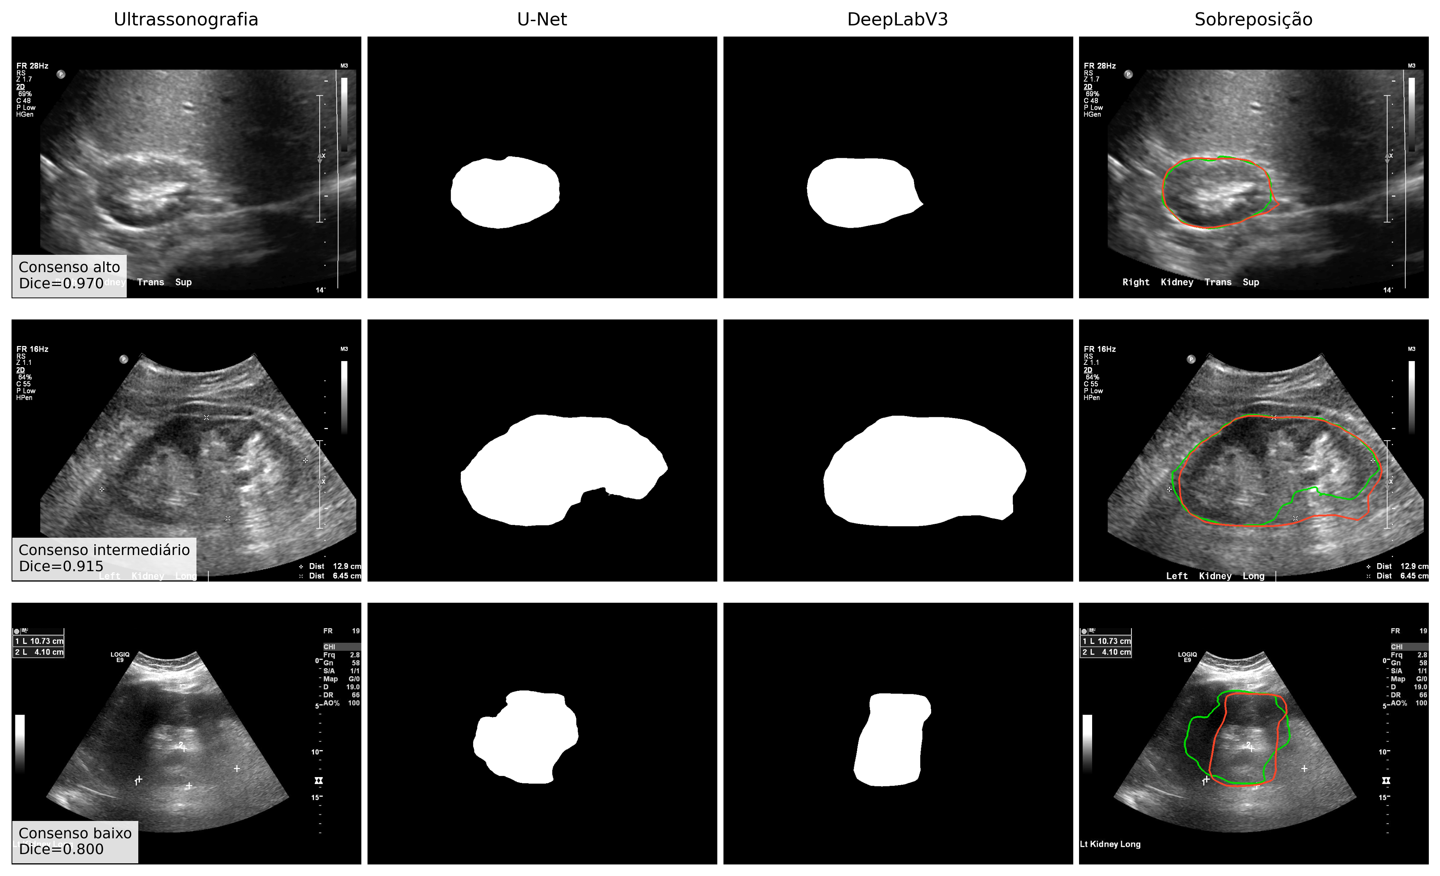
Consenso prioriza a revisão das pseudomáscaras
CALIBRAÇÃO
• 468 imagens manuais
• Consenso médio: 0,9416
• Alta | intermediária | baixa
• Prioriza a revisão humana
Notes:
Reforce a distinção: concordância entre arquiteturas prioriza trabalho humano, mas não comprova acerto sem referência manual.
[Sources]
Artigo final do projeto: main.pdf (SBBD 2026).

Slide 20
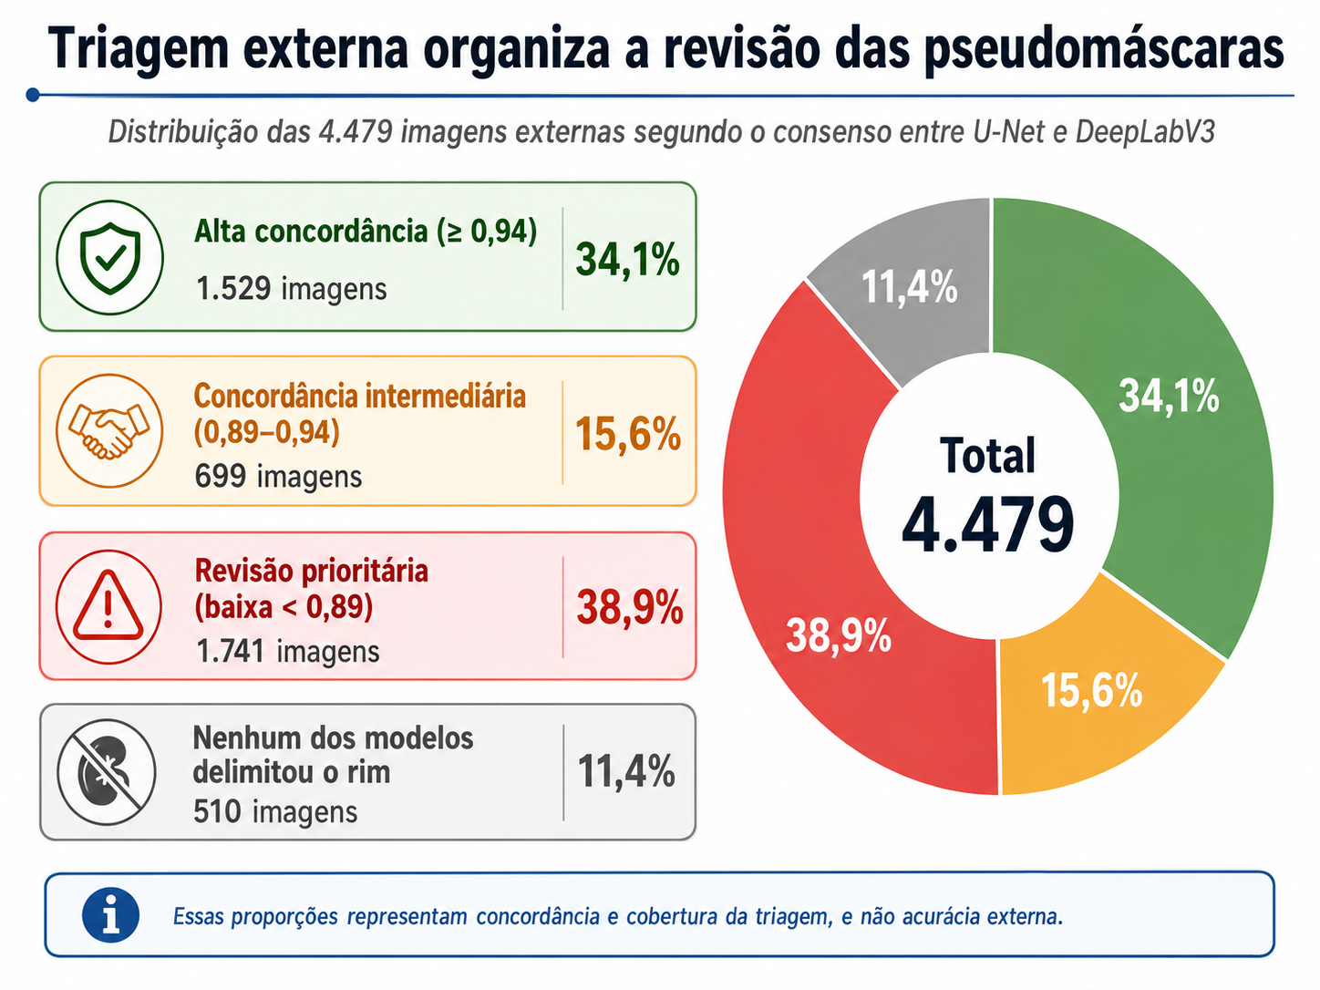
Triagem externa prioriza revisões
TRIAGEM EXTERNA
4.479 imagens estratificadas
Baixa concordância: revisão prioritária
Consenso ≠ acurácia externa
Notes:
Reforce a distinção: concordância entre arquiteturas prioriza trabalho humano, mas não comprova acerto sem referência manual.
[Sources]
Artigo final do projeto: main.pdf (SBBD 2026).

Slide 21
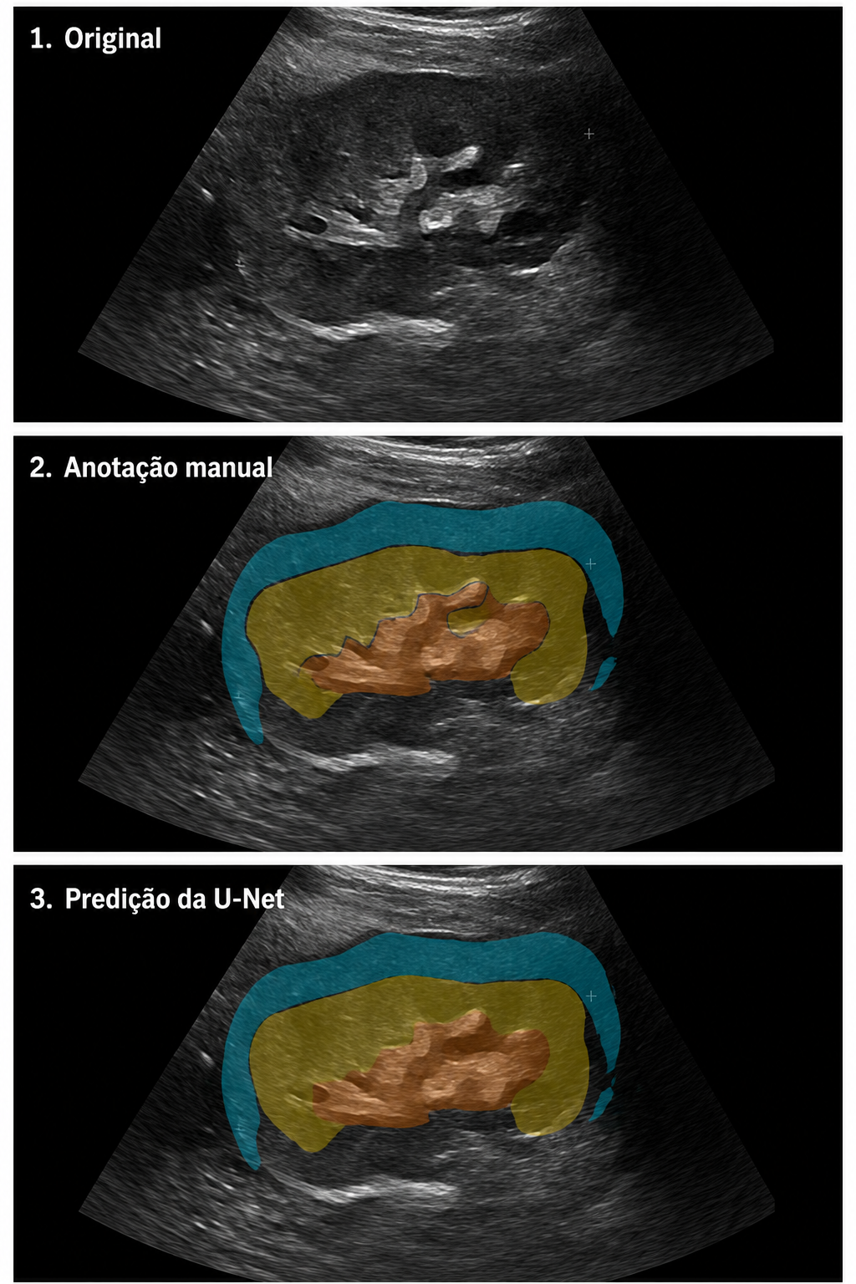
Resultado intrarrenal
RESULTADO INTRARRENAL
• ROI: cápsula renal
• Córtex | medula | CEC
• U-Net: Dice médio 0,7594
• Melhor em córtex e medula
Notes:
Aponte a leitura correta da figura: medula segue a anotação do kidneyUS, não são pirâmides individuais segmentadas.
[Sources]
Artigo final do projeto: main.pdf (SBBD 2026).

Slide 22
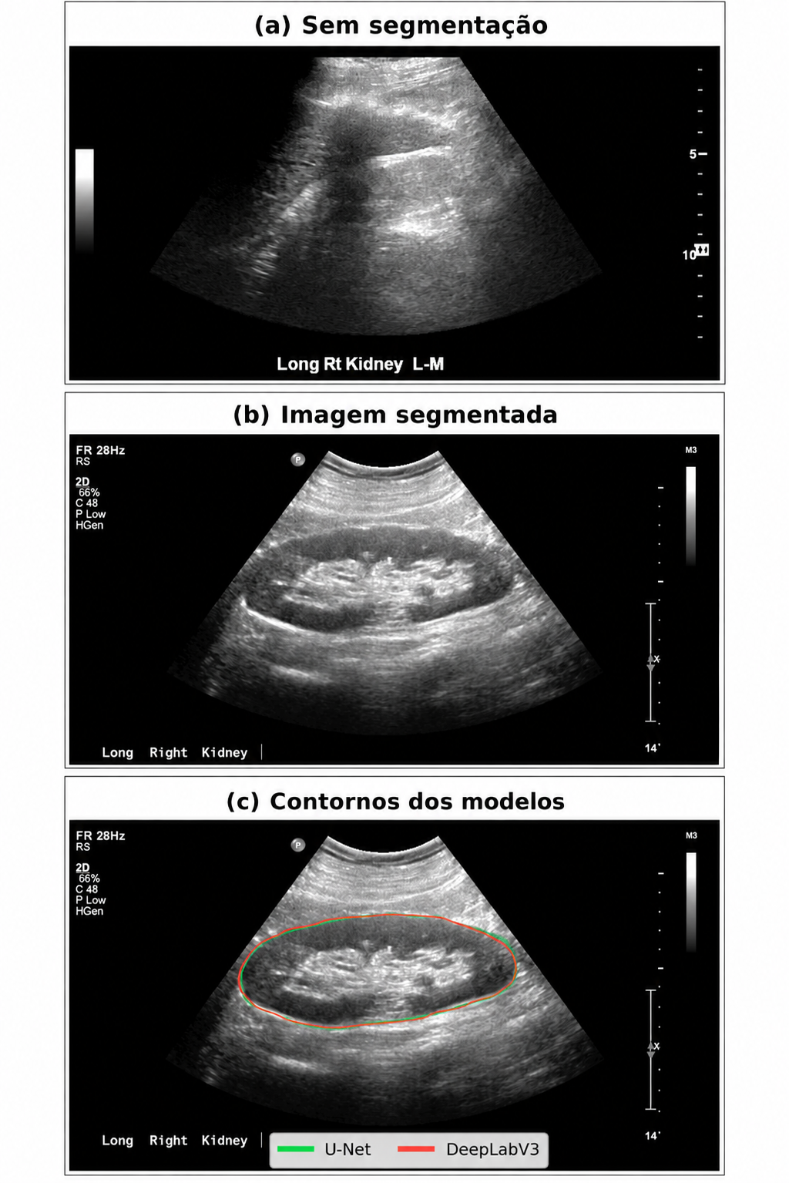
Qualidade de imagem limita a cascata
LIMITE DA CASCATA
• Baixo contraste
• Sombras acústicas e ruído
• Máscara incompleta compromete a ROI
Notes:
Use este slide para explicitar o limite de generalização do conjunto externo.
[Sources]
Artigo final do projeto: main.pdf (SBBD 2026).

Slide 23
06
Conclusões
Limites e próximos passos.
Notes:
Introduza a cascata: cápsula, consenso entre modelos e estruturas intrarrenais.
[Sources]
Artigo final do projeto: main.pdf (SBBD 2026).

Slide 24
Conclusão: uma cascata rastreável para análise renal
• Cápsula: U-Net com Dice 0,9290
• Consenso organizou 3.534 pseudomáscaras
• Intrarrenal: Dice médio 0,7594
• Próximo passo: revisão clínica e referência histológica
Notes:
Retome a tese: o valor do trabalho é a cadeia auditável de dados, segmentação e priorização, não um diagnóstico automatizado.
[Sources]
Artigo final do projeto: main.pdf (SBBD 2026).

Slide 25
OBRIGADO!
jefferson.anjos.1@aluno.cefet-rj.br
CEFET/RJ
Apoio:
CEFET/RJ e HUPE - UERJ
Notes:
Abra para perguntas.
[Sources]
Artigo final do projeto: main.pdf (SBBD 2026).

